Slide 1
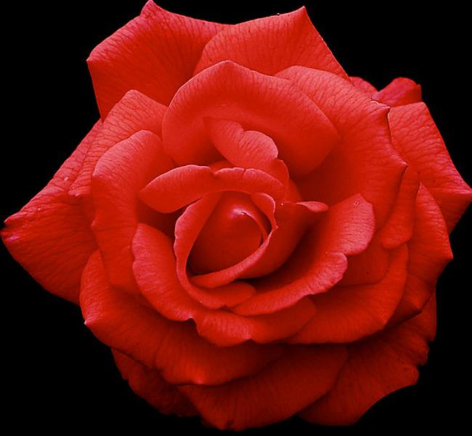
ROSAS: CORES E PERFUMES,
BELA COLEÇÃO
HAIKAIS DE
NORMA APARECIDA SILVEIRA DE MORAES
DIVULGAÇÃO
NORMA NATUREZA
WWW.SERGRASAN.COM

Slide 2

ROSA BRANCA
SIMBOLIZA PUREZA
SEU CHÁ ENERGIZA

Slide 3
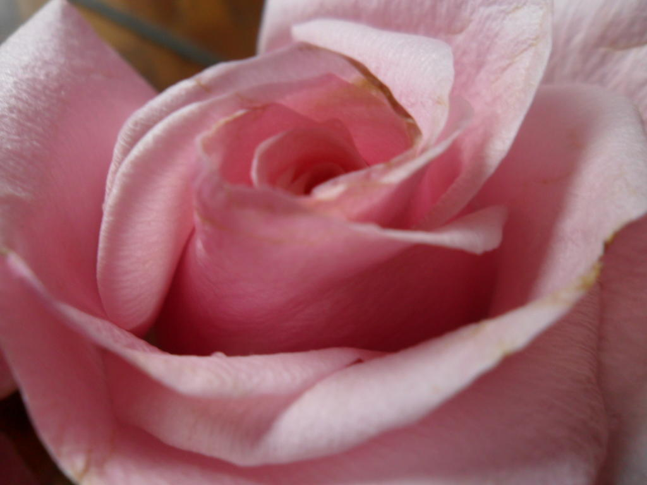
ROSA COR DE ROSA
É O AMOR PERFEITO
PURA TERNURA

Slide 4
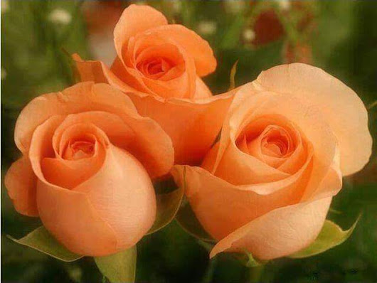
ROSA LARANJA
COR DO SOL FULGURANTE
ENFEITA A VIDA

Slide 5

ROSAS VERMELHAS
VIDA HUMANA, PAIXÃO
BELEZA E LUTAS

Slide 6
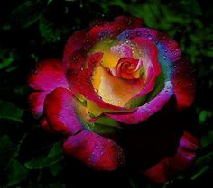
ROSAS MESCLADAS
BOAS ENERGIAS JUNTAS
PERFUME EXÓTICO

Slide 7
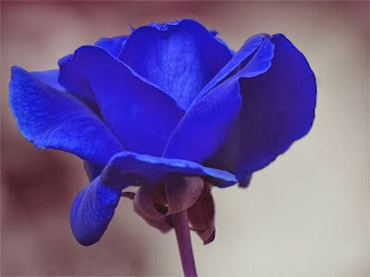
ROSA TÃO AZUL
COM CALMA E PROTEÇÃO
LIBERTA DO MAL

Slide 8
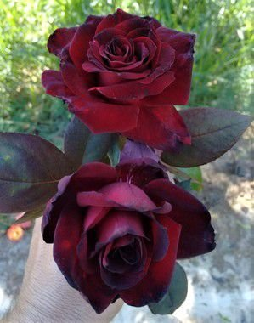
PRÍNCIPE NEGRO
TÃO NEGRA ROSA
ENFEITA O VERDE

Slide 9
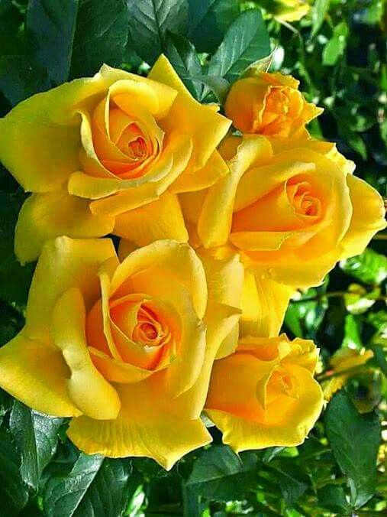
AMARELA DO SOL
DOURADA ALTANEIRA
PURA ENERGIA

Slide 10
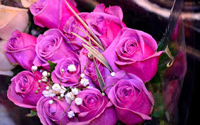
ROSA VIOLETA
PUREZA DE ALMA VISA
TRANSMUTAR A DOR

Slide 11
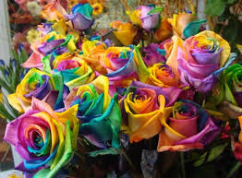
ROSAS COLORIDAS
RAINHAS DO MEU JARDIM
INTENSO PERFUME

Slide 12
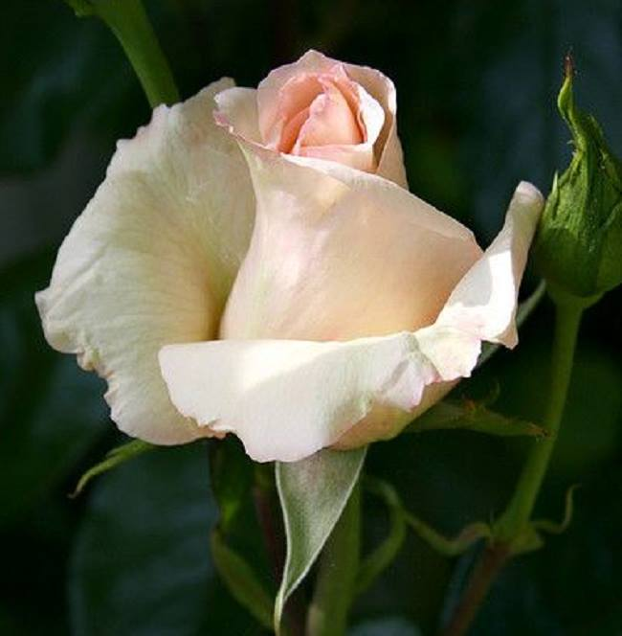
ROSAS CHAMPANHE
SUBLIME PURO ENCANTO
SUSPIRA ALMA

Slide 13
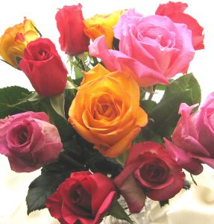
MARAVILHAS PLENAS
DOCE PERFUME E CORES
​​​​​​​BENDITA A ROSA

Slide 14
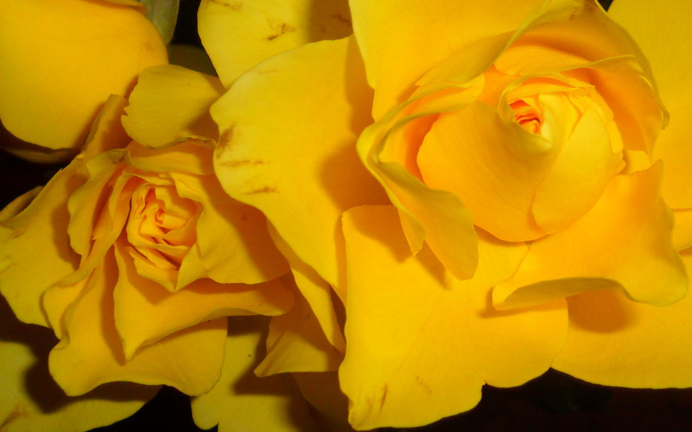
ROSAS: CORES E PERFUMES BELA COLEÇÃO
HAIKAIS DE
NORMA APARECIDA SILVEIRA DE MORAES
MÚSICA: FAZ UM LILAGRE EM MIM
IMAGENS: GOOGLE IMAGENS
DIVULGAÇÃO
WWW.NORMASILVEIRAMORAES.RECANTODASLETRAS
NORMA NATUREZA
WWW.SERGRASAN.COM

